Slide 1
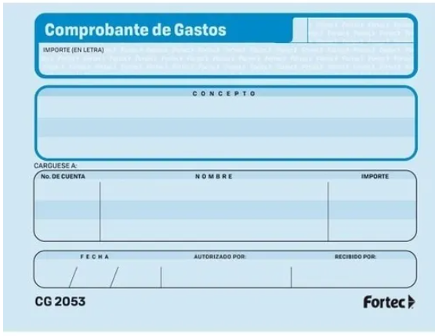
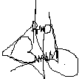
$ 100.00
Cien pesos 00/100 M.N.
Compra de 2 litros de anticongelante
Beatriz González Quintana
11 01 2026

